Slide 1
Биологична активност и фитохимичен състав на екстракти от ендемично растение Sideritis syriaca
НИХ 471/2022

Slide 2
Научен колектив на проекта:
доц. д-р Л. Гонсалвеш, ръководител, Университет „Проф. д-р Асен Златаров“
доц. д-р Х. Йеменджиев, Университет „Проф. д-р Асен Златаров“
д-р З. Мустафа, постдокторант, Университет „Проф. д-р Асен Златаров“
д-р А. Вели, постдокторант, Университет „Проф. д-р Асен Златаров“
гл. ас. д-р М. Димитрова, Университет „Проф. д-р Асен Златаров“
ас. д-р Кр. Маринова, Университет „Проф. д-р Асен Златаров“
д-р Р. Николова, постдокторант, Университет „Проф. д-р Асен Златаров“
Г. Русев, докторант, Университет „Проф. д-р Асен Златаров“
Зл. Димитрова, студент, специалност „Химия“, Университет „Проф. д-р Асен Златаров“
Н. Димитрова, студент, специалност „Химия на козметичните и повърхностно активните вещества“, , Университет „Проф. д-р Асен Златаров“

Slide 3
Цели и задачи:
Цел на настоящия проект е да се установи фитохимичния състав на екстракти от растение Sideritis syriaca, в т.ч. диви (местообитание Странджа планина) и култивирани растения, и да се изследва биологичната им активност по отношение на антиоксидантната и антимикробна активност.
За постигането на целта са поставени следните задачи:
Да се извърши пълна литературен справка и да се разработи подходяща експериментална стратегия за изследване на фитохимичния състав на споменатите растителни екстракти;
Да се осигурят представителни проби от растение Sideritis syriaca, в т.ч. диви (местообитание Странджа планина) и култивирани растения, и да се подготвят за анализ – да се изсушат, смелят и съхраняват подходящо;
Да се приложат и тестват различни екстракционни подходи за изследване на фитохимичния състав на екстрактите;
Да се разработят GC-MS и HPLC-UV/VIS методи за детайлно охарактеризиране на получените екстракти, а в последствие да се извърши качествена и количествена оценка на фитохимичните съединения в тях;
Да се поставят различни in-vitro методи за определяне на антиоксидантната активност, в т.ч. DPPH, ABTS, TRAP, ORAC, FRAP или др. Да се поставят методи за определяне съдържанието на общи полифеноли (Метод на Фолин-Чикалто) и определяне съдържанието на флаваноиди;
Да се установяви и оцени антиоксидантната активност на растителните екстрактите;
Да се изследват антимикробните свойства на растителните екстракти по отношение на основните групи измежду, които се изолират потенциално патогенни микроорганизми – бактерии и микроскопични гъбички (дрожди).

Slide 4
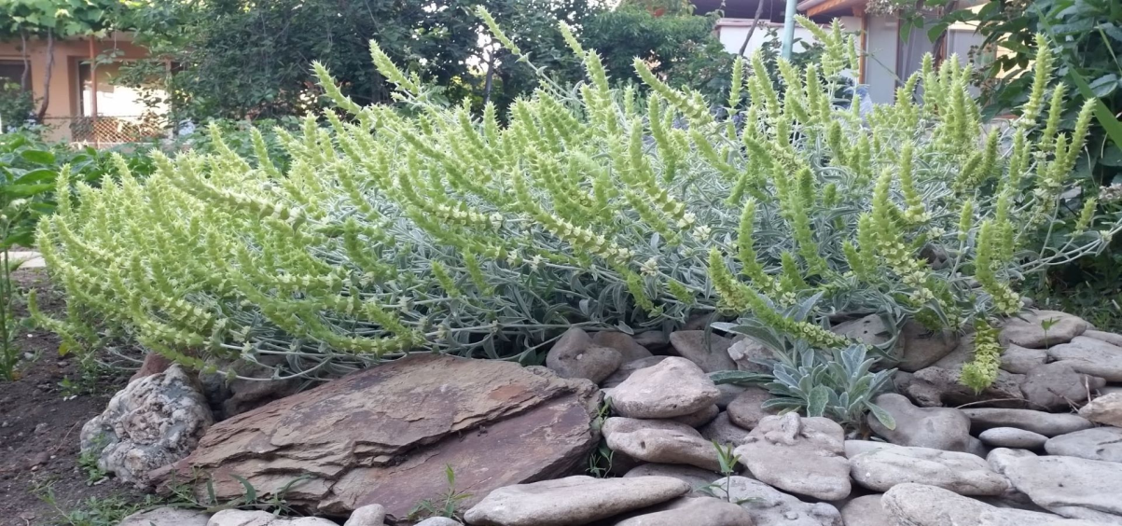
Резултати за първата година:
Sideritis syriaca
Добив при ултразвукова екстракция
Екстрагент | Добив от екстракция, %
He | 1.74±0.36
DCM | 3.14±0.40
MeOH | 19.85±2.32
EtOH | 9.83±0.80

Slide 5
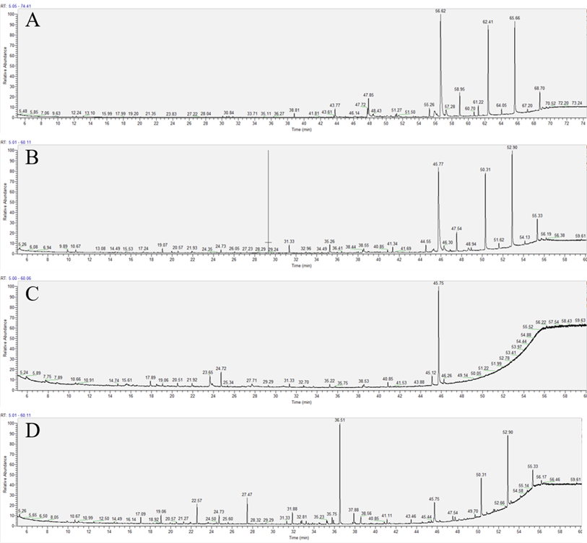
Резултати за първата година:
Хроматограми на екстрактите: А) He; B) DCM; C) MeOH; D) EtOH

Slide 6
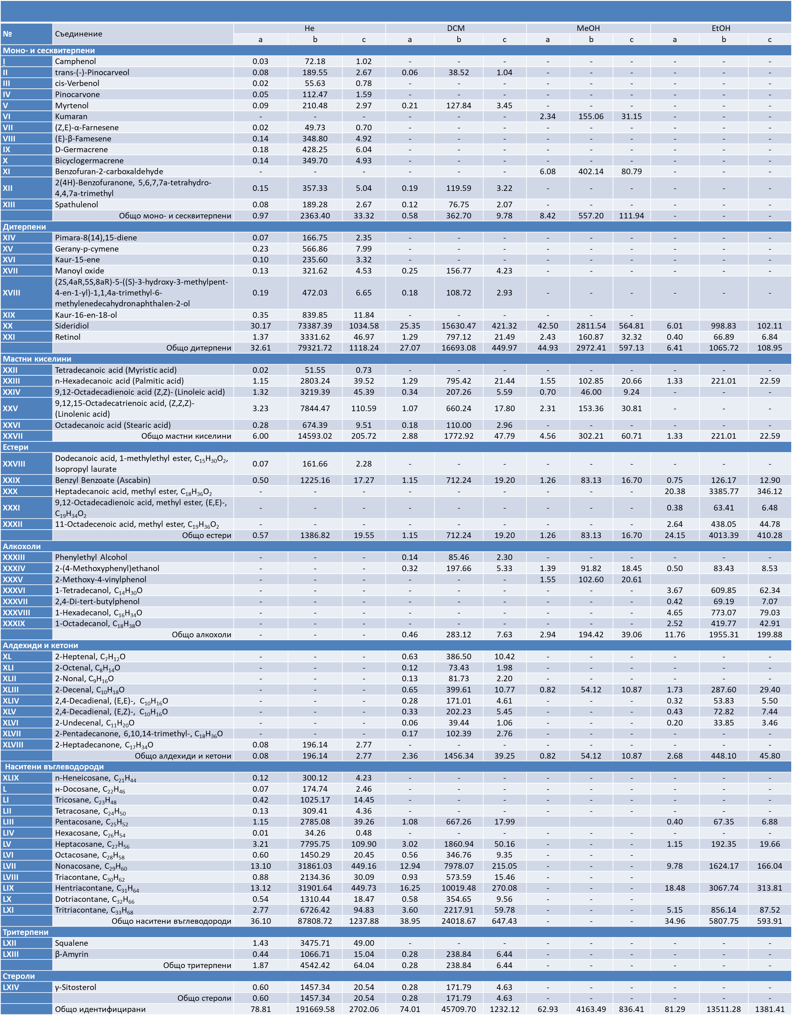
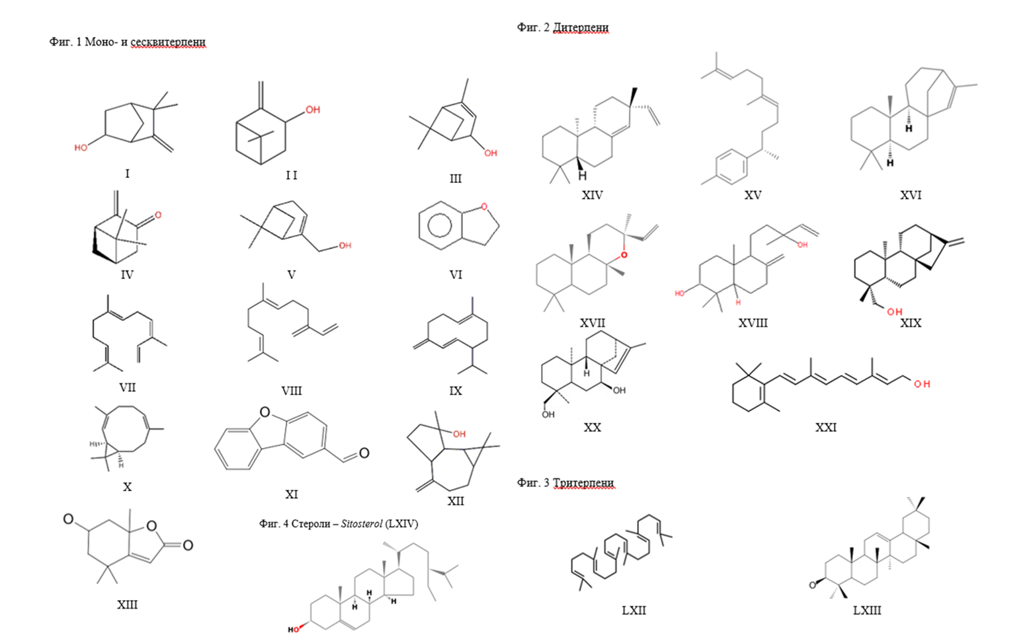
ГХ-МС анализ: а) площ на пика, отн. %; b) µg g⁻¹ екстракт; c) µg g⁻¹ проба

Slide 7
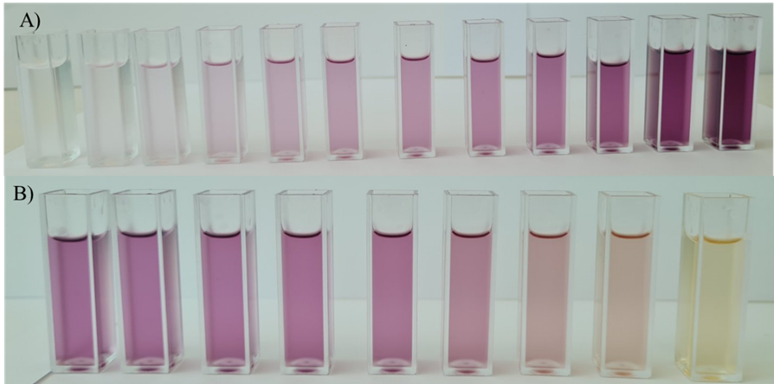
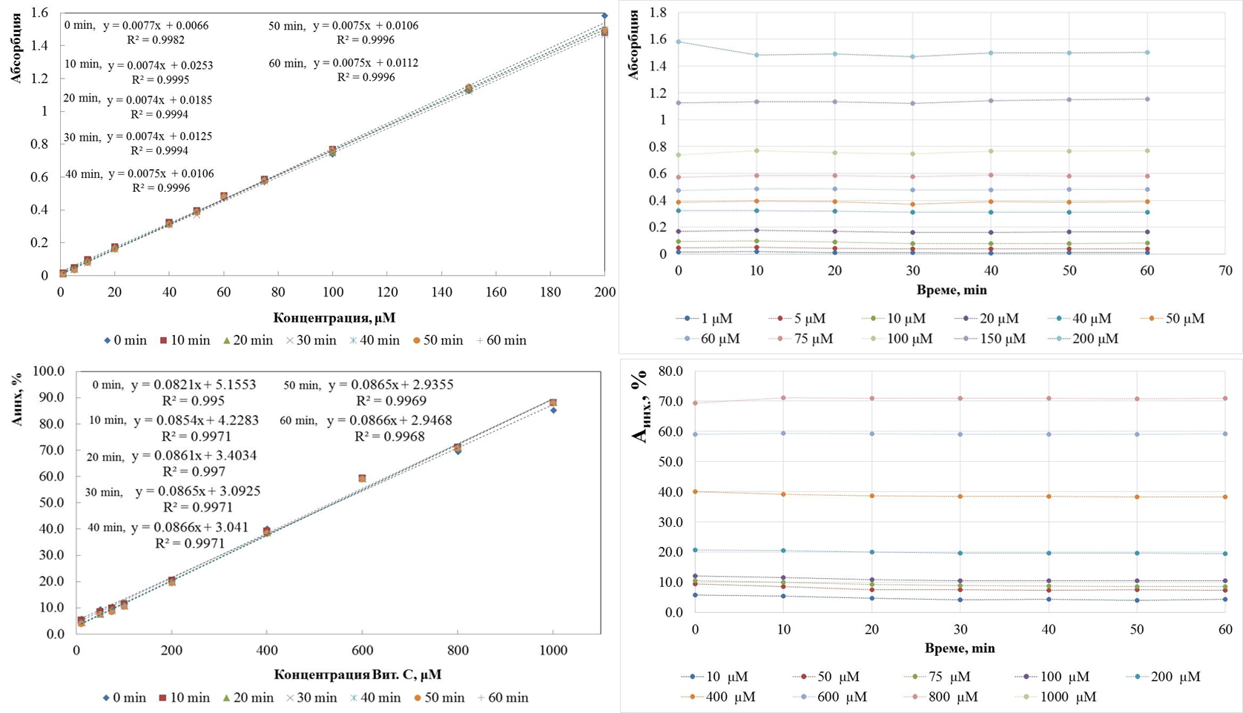
Антиоксидантната активност - DPPH метод
A
B
А) Разтвори на DPPH с различна концентрация (нарастваща от ляво на дясно) и B) смес от DPPH с една и съща концентрация и антиоксидант Вит. С с различна концентрация (нарастваща от ляво на дясно) в съотношение 3,4 ml DPPH към 0,1 ml Вит. C.
C
D
А) Линейна зависимост между абсорбция и концентрация на DPPH концентрационния интервал от 1 до 200 μМ; B) Промяна на абсорбцията на разтвори на DPPH с времетo; C) Зависимост на радикал-улавяща способност на Вит. С спрямо DPPH - калибрационни прави и линейни уравнения, които ги описват; D) Зависимост на радикал-улавяща способност на Вит. С спрямо DPPH от времето за реакция.

Slide 8
Финансов отчет за етапа на проекта

